Slide 1


Slide 2
主要内容
内存管理需求
内存分区
分页
分段

Slide 3
内存管理
将内存进行划分以容纳多进程
有效地分配内存来保证适当数目的就绪进程可以占用这些可用的处理器时间

Slide 4
内存管理的需求
重定位
保护
共享
逻辑组织
物理组织

Slide 5
内存管理的需求
重定位
  程序员并不知道正在执行的程序放置在内存中的哪个位置
  当程序正在执行时，可能由于某些原因从内存换出到磁盘上，并在某个时刻再次换入到内存中的不同位置
  内存引用必须在代码中转换为实际物理内存地址

Slide 6
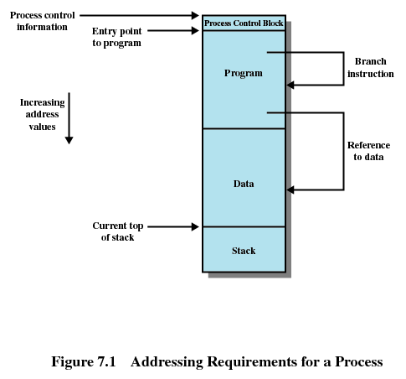
进程寻址的基本信息
进程控制信息
执行栈
程序入口点

Slide 7
内存管理的需求
保护
  进程中的程序不能未经授权地访问其他进程的内存单元
  在编译时不可能检查绝对地址来进行保护（程序在内存中的位置不可预测）
  必须在运行时检查进程产生的所有存储器访问
  内存保护必须由处理器来满足，而不是由操作系统来满足
    操作系统不能预测程序可能产生的所有存储器访问

Slide 8
内存管理的需求
共享
  允许多个进程访问主存的同一部分
  如：合作进程的数据交换，多个进程执行同一个程序
  允许对共享区进行受控访问

Slide 9
内存管理的需求
逻辑组织
  程序大多数以模块的形式组织
  模块可以被独立地编写和编译
  给不同的模块以不同的保护级别 (只读,只执行)
  模块可以被多个进程共享

Slide 10
内存管理的需求
物理组织
  可供程序和数据使用的主存可能不足
    覆盖技术使得不同的模块可以被指派到主存的同一区域
  程序员在编码时并不知道可用空间的大小和位置

Slide 11
固定分区
等大小分区
  小于或等于分区大小的任何进程都可以装入到任何可用分区中
  若所有分区已满，并且没有进程处于就绪态或运行态，则操作系统可以换出一个进程的所有分区
  难点：
    程序太大而不能放到一个分区中。程序员必须使用覆盖技术设计程序。
    主存利用率低。小程序可以占用一整个分区，容易产生内部碎片

Slide 12
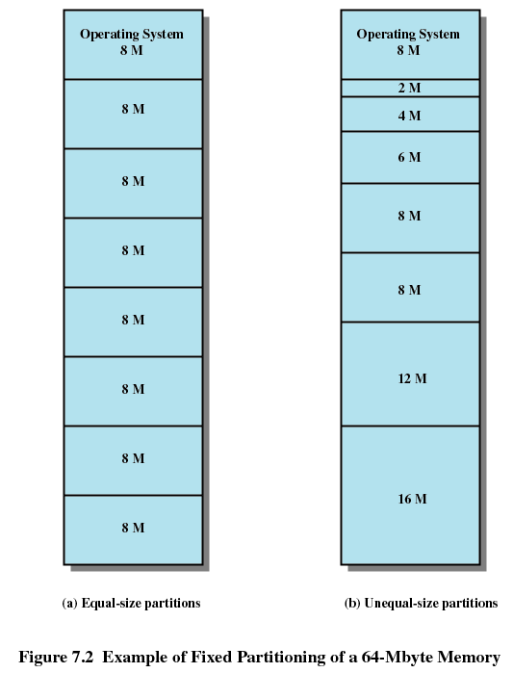

Slide 13
放置算法
等大小分区
  因为所有分区大小相等，所以使用哪个可用分区都没有关系
非等大小分区
  每个进程指定到足够容纳它的最小分区
  每个分区维护一个调度队列
  使每个分区内部浪费的空间最少

Slide 14
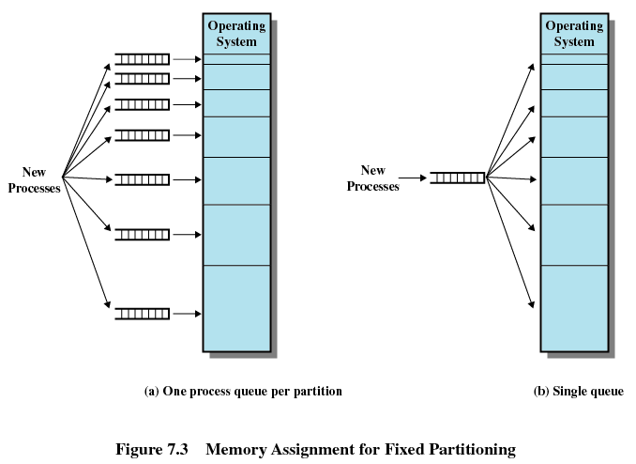
有些空间不会被使用

Slide 15
固定分区的缺点
由于分区固定，因此限制系统中活动进程的数目
小作业不能有效地利用分区空间

Slide 16
动态分区
分区长度和数目可变
进程分配与所需空间相等的存储空间
内存中产生空洞，即外部碎片
必须使用压缩技术移动进程使其占有连续空间

Slide 17
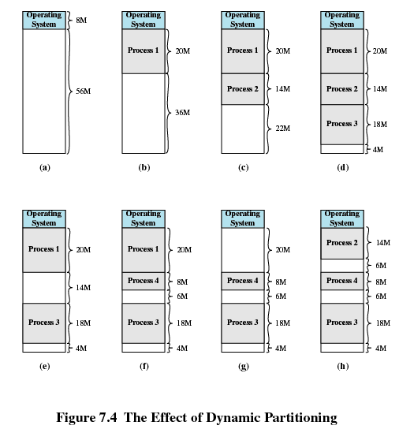
动态分区实例

Slide 18
放置算法
操作系统必须确定分配哪个空闲块
最佳适配算法
  选择与请求大小最接近的块
  性能最差
  因为每次查找满足要求的最小快，所以使得剩下的碎片更小
  内存压缩必须经常执行

Slide 19
放置算法
首次适配算法
  从开始扫描内存，选择大小足够的第一个可用块
  通常是最快和最好的
  使得内存前端出现很多小的空闲分区，并且每次查找时都要经过这些分区

Slide 20
放置算法
邻近适配算法
  从上一次放置的位置开始扫描内存，选择下一个大小足够的可用块
  通常比首次适配算法差
  常常导致在内存的末尾分配空间
  使得位于内存末尾的最大空闲块很快被分裂成小块
  需要内存压缩在内存末尾获得较大的内存块

Slide 21
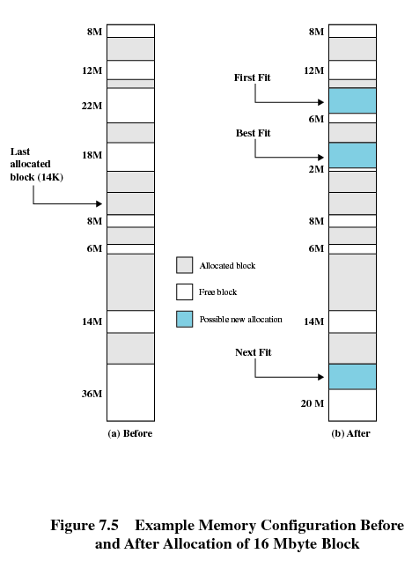
请求分配16M空间

Slide 22
固定分区和动态分区的缺陷
固定分区限制了活动进程数目，并且内存空间利用率低
动态分区的维护需要进行压缩，增加开销

Slide 23
伙伴系统
整个空间被看做为一个大小为2^{U}的块
若请求的大小s满足 2^{U-1} < s <= 2^{U}, 则分配整个空间
否则，该块被分成两个大小相等的伙伴
该过程一直继续到产生大于或等于s的最小块，并分配给该请求

Slide 24
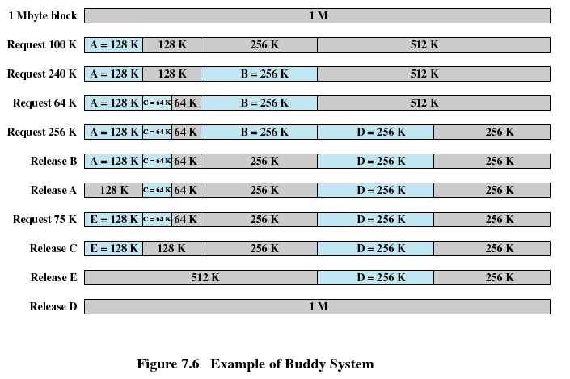
伙伴系统内存分配实例

Slide 25
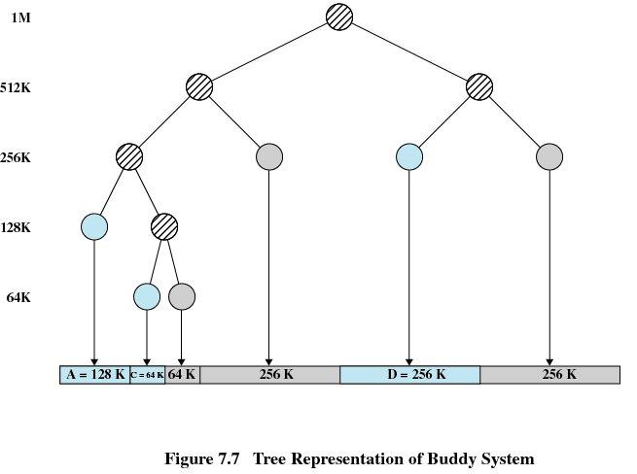
伙伴系统数据结构实例

Slide 26
重定位
当程序被加载到内存时，绝对内存地址被确定
进程在换入内存时可能占用与上次不同的分区，这意味着在执行过程中使用了不同的绝对内存地址
内存压缩也会使得程序占用不同的分区

Slide 27
内存地址
逻辑地址
  与当前数据在内存中的物理分配地址无关的访问地址
  需要转换成物理地址
相对地址
  相对于某些已知点的地址
物理地址
  在内存中的绝对地址或实际位置

Slide 28
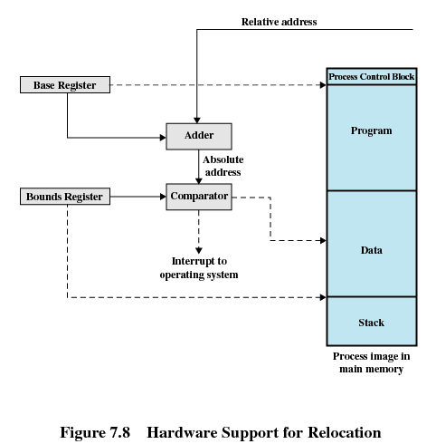
地址转换方法
基地址寄存器：存储程序开始的物理地址
界限寄存器：存储程序的终止位置
当进程被加载或换入时，寄存器的值被设置
实际物理地址=基地址+相对地址
超过界限的地址访问将产生中断

Slide 29
分页
内存被划分为较小的固定大小的块，同时进程也被分成同样大小的块
进程中的块被称为页，内存中的块被称为帧
操作系统为每个进程维护一张页表
  进程的每一页对应的帧位置
  每个逻辑地址包含一个页号和在该页中的偏移量

Slide 30

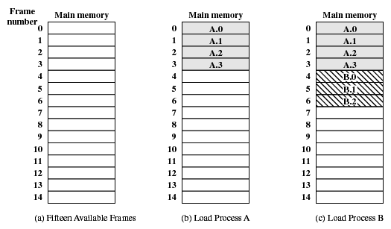
进程A包含4页，进程B包含3页

Slide 31
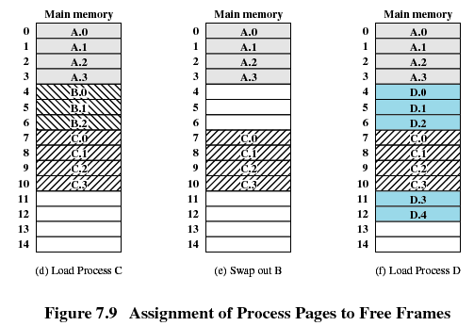
指定进程页到空闲帧
进程C包含4页，进程D包含5页

Slide 32
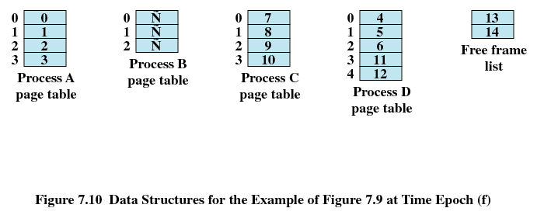
各进程页表

Slide 33
分页与固定分区的区别
分区小
一个程序可以占据多个分区
分区不需要连续

Slide 34
分段
所有程序的所有段的长度不需要相同
有最大段长度限制
地址包含两部分：段号和偏移量
分段类似于动态分区

Slide 35
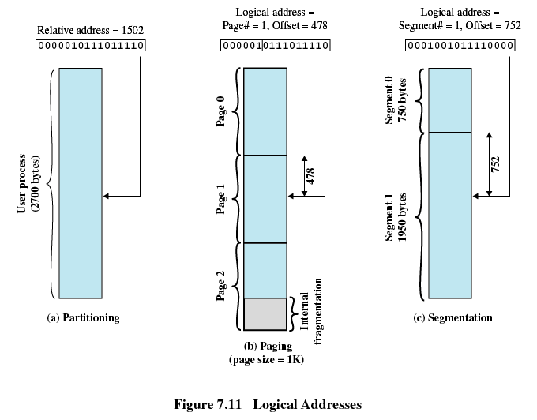
分区、分页、分段逻辑地址转换
页号与帧号不相同，该例中页号与帧号相同

Slide 36
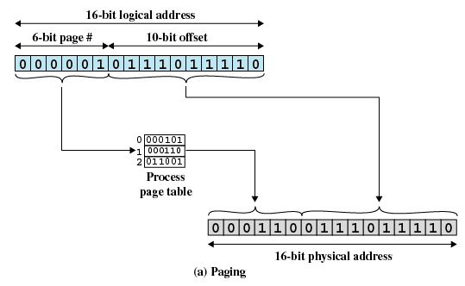
分区、分页、分段逻辑地址转换
1.提取页号
2.查找帧号
3.帧号与偏移量叠加形成物理地址

Slide 37
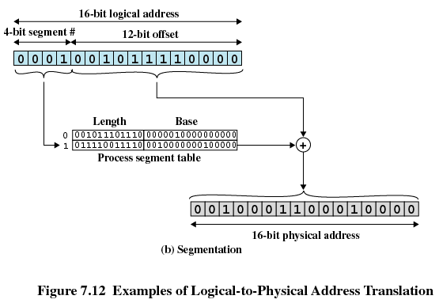
分区、分页、分段逻辑地址转换
1.提取段号
2.查找段的起始物理地址
3.起始物理地址+偏移量形成最终物理地址

